Slide 1

PYTHON EXPERT
Lic. Derlis Caballero Mendoza
derliscaballero91@gmail.com
Clase 2

Slide 2

Tabla de contenidos
Instalación Python.
Instalación VSC
Variables
Comentarios
Asignaciones
Comparaciones
Operadores Aritméticos
Operadores Lógicos
Entrada de datos
Salida de datos
Condicionales
Ejercicio

Slide 3
Instalación
Link de Python:
https://www.python.org/downloads/windows/
Link de VSC:
https://code.visualstudio.com/
Temas:
https://marketplace.visualstudio.com/items?itemName=fabiospampinato.vscode-monokai-night
https://marketplace.visualstudio.com/items?itemName=enkia.tokyo-night
Iconos:
https://marketplace.visualstudio.com/items?itemName=PKief.material-icon-theme
Terminal:
https://marketplace.visualstudio.com/items?itemName=formulahendry.terminal

Slide 4
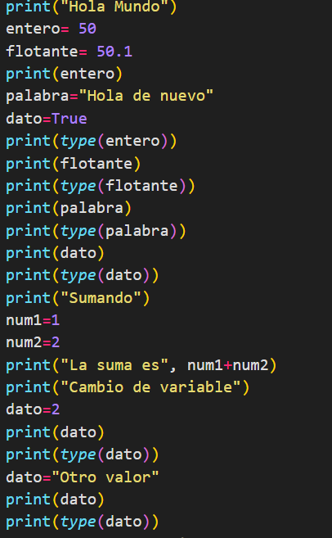
Variables
Ejemplo:

Slide 5
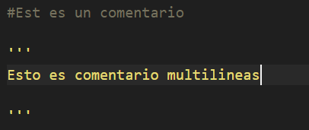
Comentarios
Ejemplo:

Slide 6
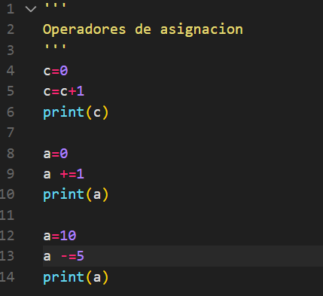
Asignaciones
Ejemplo:

Slide 7
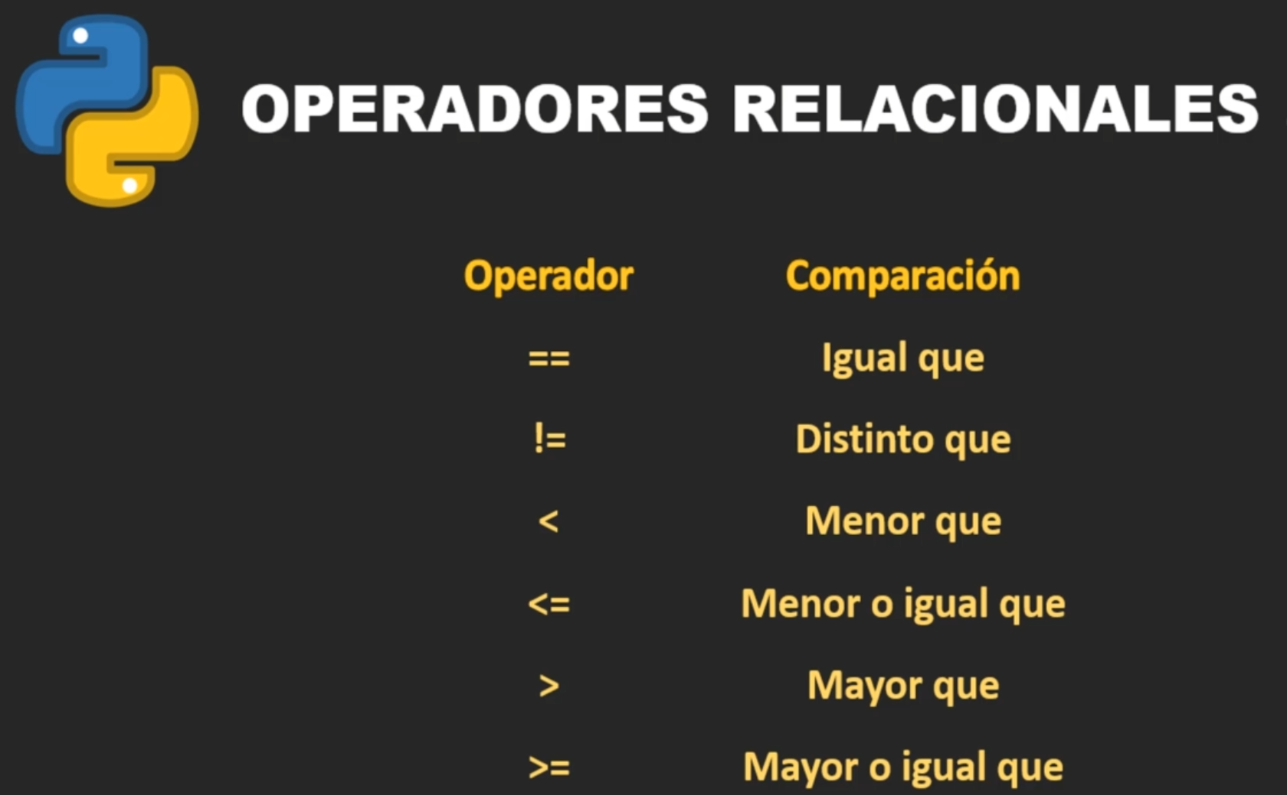
Comparaciones
Ejemplo:

Slide 8
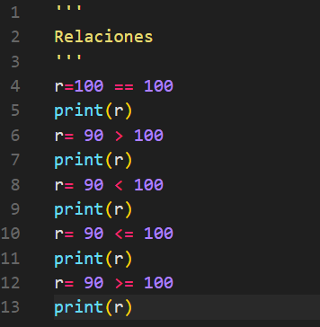
Comparaciones
Ejemplo:

Slide 9
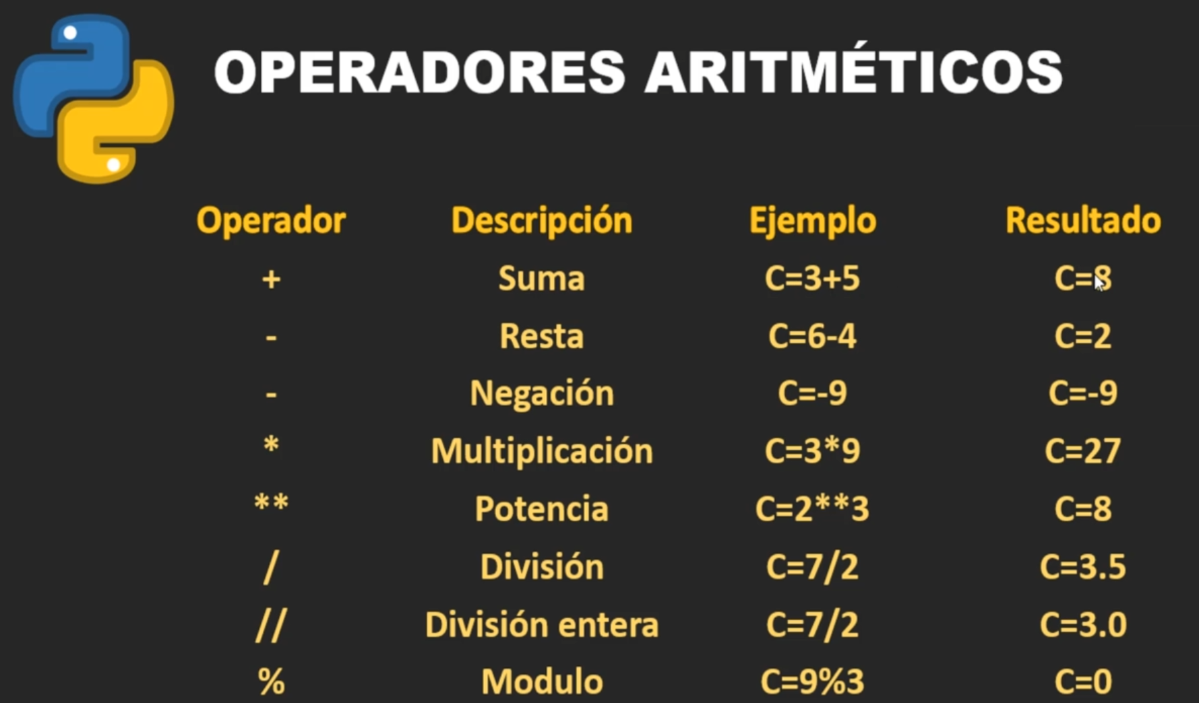
Operadores Aritméticos
Ejemplo:

Slide 10
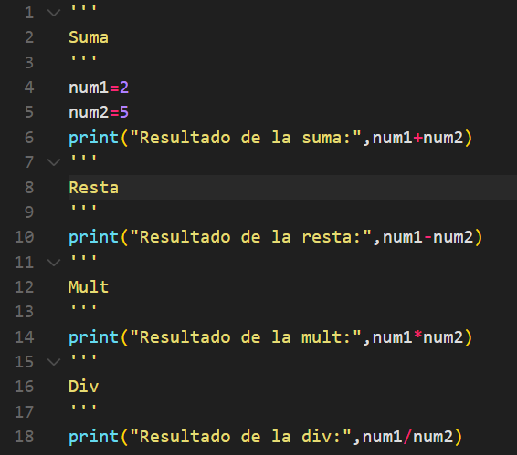
Operadores Aritméticos
Ejemplo:

Slide 11
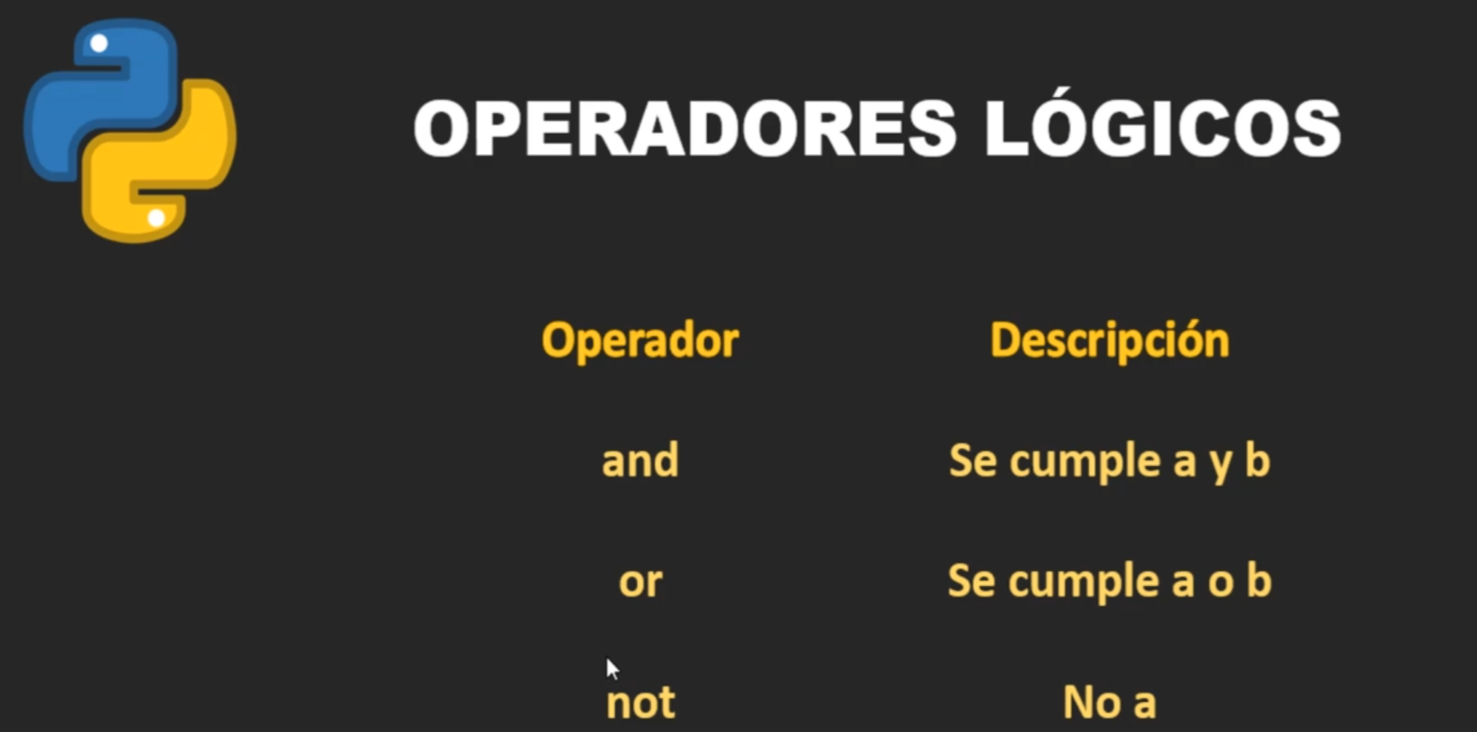
Operadores Lógicos
Ejemplo:

Slide 12
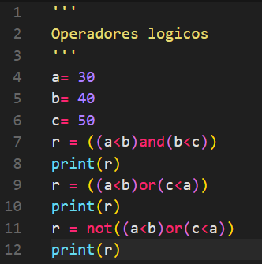
Operadores Lógicos
Ejemplo:

Slide 13
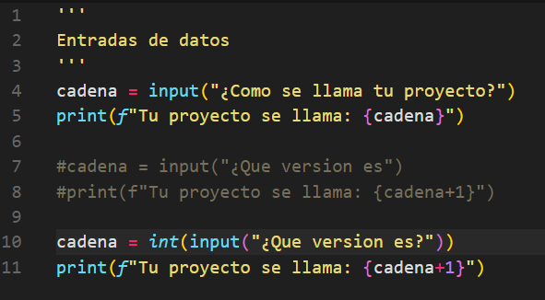
Entrada de Datos
Ejemplo:

Slide 14
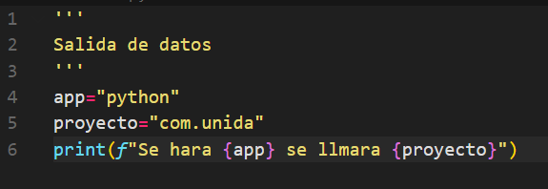
Entrada de Datos
Ejemplo:

Slide 15
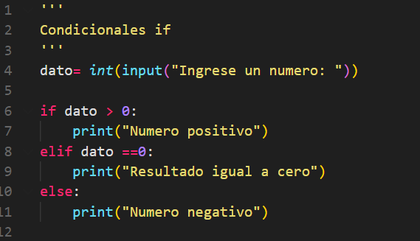
Condicionales
Ejemplo:

Slide 16
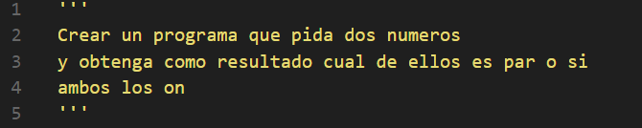
Ejercicios
Ej1:

Slide 17
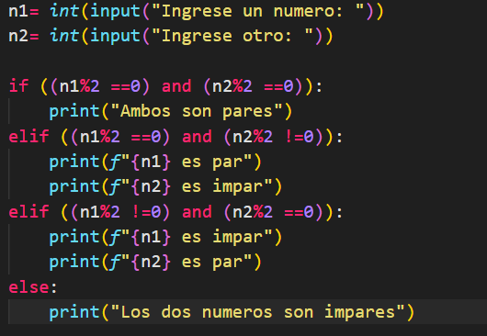
Solución
Ej1:

Slide 18
Fuente GIT
https://github.com/dcaballero91/sem-python.git

Slide 19


GRACIAS
Lic. Derlis Caballero Mendoza

Slide 20


